Slide 1


Föräldramöte F10
Handboll
Notes:
Då vill vi hälsa er deltagare välkomna!

Slide 2
Funktioner runt laget idag…
Ledare
Björn Eriksson
Elin Johansson
Anna Klintbo
Presentation
Namn på förälder + barnets namn

Slide 3
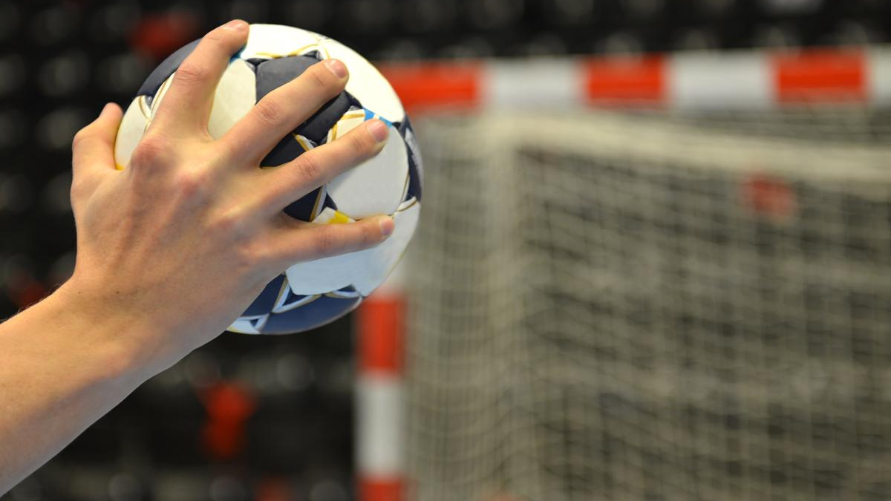
F10 2023/2024

Slide 4
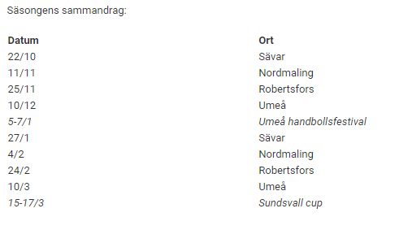
2023/2024
Vill vi åka på Sundsvall cup? Finansiering av gästkorten

Slide 5
Händer under säsongen
ICA fem års jubileum 15/10
Umeå Handbolls festival 4-7/1
EM-kval arrangör 7/4

Slide 6
Organisation

Slide 7

Sävar IK Handbollens organisation
15 ledare
6 lag
Sektionsstyrelse
Föräldrateam
Föräldrar
Notes:
I en förening som Sävar IK behövs de flesta föräldrar som ledare i och kring laget gruppen. Det finns också behov av många andra insatser i föreningen i olika grupper, roller och styrelser som möjliggör barn- och ungdomars idrottande.
Vi vill ha ett nära samarbete med alla föräldrar och vuxna i barnens närhet. Vår förhoppning är att många vill engagera sig i barnens aktiviteter och fritid.

Slide 8
Många gör lite tillsammans gör vi mycket!

Slide 9
Föreningsstyrelse Sävar IK
Tränare/tävling
Logistik
Arbeten
Handbollsstyrelsen -Ansvarsområden
Sammandrag
Kläder & material
Sponsor och försäljning
Lagledare/ kommunikation
Notes:
Handbollssektionen har identifierat 7 stycken arbetsteam/områden i sektionen för att få verksamheten att fungera och utvecklas.

Slide 10


Föräldrateam F10
Viktigt att kunna välja, valfrihet.
Från nu till nästa säsong startar.
Olika lag är sammankallande till olika områden
Många gör lite men tillsammans gör vi mycket! Roligare!

Slide 11
Handbollsstyrelsen
Föräldrateam handbollslag
Tränare
- Planerar och leder träningar och matcher
Arbete
- Samordna arbeten som ex Umeå handbollsfestival
Lag
Logistik
- Bokning av resor
Kläder & material
-Samordna match- och träningskläder
Lagledare/
Kommunikation
- Sportsadmin
- Hemsida
Försäljning
- Samordna sektionens och lagets försäljningar
Sammandrag
- Matchvärd
-Fika
-Sekretariat
Notes:
Många gör lite men tillsammans gör vi mycket!
Vi är en ideell förening
Innebär att alla föräldrar behöver engagera sig i laget/sektionen/föreningen men kan välja var den vill bidra.

Slide 12
Vilket team vill du bidra i F10?
Tränare
Logistik
(Ej aktuellt i år)
Samman-
drag
Försäljning
Kommunikation
Kläder & material
Arbete
Björn (Alice & Othilia)
Elin (Lilly A)
Anna (Siri)
Liv
Lilly L
Selma
Svea

Slide 13
Kommunikation

Slide 14
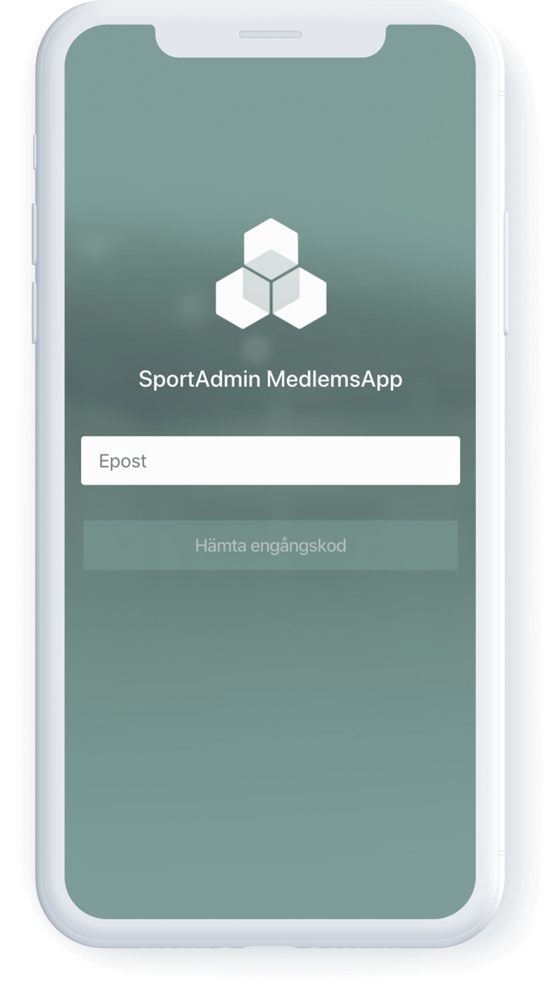
SportsAdmin
Hemsida
Nyheter
Kalender
Träning
Match
Övrigt
Kommunikation inom föräldragruppen: WhatsApp

Slide 15

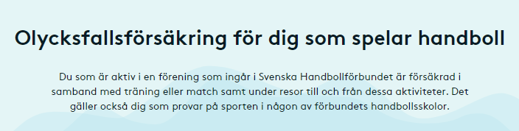
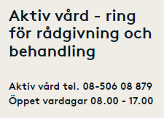
Aktiv vård - Gjensidige
Notes:
Medlemsskap = försäkring

Slide 16
Funderingar?

